Slide 1
Incidencia, el arte de movilizar ideas…
CEPRODEL
Noviembre 2009

Slide 2
Breve reseña histórica
En 2002, Centro de Promoción de Desarrollo Local CEPRODEL con el respaldo del Centro Cooperativo Sueco (SCC), hizo un diagnóstico sobre la situación del hábitat y constató el déficit habitacional existente en el país, así como el enfoque predominante… la vivienda es una mercancía, no un derecho.

Slide 3
…
Ese mismo año, se realizó en Managua un Encuentro sobre Vivienda Popular con delegados de 15 países Latinoamericanos
concluyendo que era necesario fijarse cuatro ejes de trabajo:
acceso al suelo,
financiamiento estatal,
marcos jurídicos y
participación popular,
para modificar la problemática habitacional de la región.

Slide 4
Arto. 64. Los nicaragüenses tienen derecho a una vivienda digna, cómoda y segura que garantice la privacidad familiar. El Estado promoverá la realización de este derecho.” Artículo 64 de la Constitución.
Ceprodel asume la importancia de actuar articuladamente, de sumar fuerzas, de generar sinergias en los diferentes entornos locales, nacionales y regionales, para hacer frente a las instancias nacionales o internacionales que toman las decisiones relacionadas con las políticas públicas y con los temas de desarrollo.

Slide 5
un grupo de organizaciones de la sociedad civil Inspirados en el derecho de la familia de contar con una vivienda adecuada elaboramos en el año 2004, un anteproyecto de Ley de Vivienda Digna, el cual fue enriquecido por diferentes sectores populares y asumido por legisladores de la Asamblea Nacional de las
diferentes bancadas parlamentarias, y por el Gobierno de Reconciliación y Unidad Nacional

Slide 6
Nació el reto de impulsar una propuesta de Ley de Vivienda Digna, que se dio a conocer en rueda de prensa el 26 de septiembre de 2004.
Se elaboró el primer anteproyecto de Ley de Vivienda (octubre de 2004).
Se formuló un Plan de Incidencia, un mapa de actores y estrategias de:
• Organización
• Educación, sensibilización, comunicación y difusión
• Cabildeo
• Movilización
• Impulso a cooperativas de vivienda
Plan de divulgación

Slide 7
B. PRINCIPALES HITOS
2002: Encuentro de los Sin Techo en León.
2004: Entrega del primer borrador del anteproyecto de Ley de Vivienda Digna, a la diputada Emilia Torres Aguilar.
2005: En Mateare, día mundial del hábitat Cooperativa “Cuevas del Cacique”, R.L.
2006: Foro con los candidatos a la presidencia de la República, en las Elecciones Nacionales
2007: Solicitud de Trámite Legislativo del Anteproyecto de Ley.
Encuentro con Alcaldes municipales
2008: Gran Encuentro de Cooperativas de Vivienda en Juigalpa, Chontales.
Ley Nº 677 - Versión Popular 7

Slide 8
Plan de divulgación y alianzas con periodistas
• Cobertura de Prensa a Foros y Eventos.
• Noticias:
“Diputados gestionan reunión de Red de Vivienda con tres comisiones del Parlamento”.
“Dirigentes de la federación de ONG que promueven y ejecutan proyectos de viviendas populares dignas en
comunidades auto sostenibles (Red de Vivienda), presentan el proyecto de Ley de Vivienda Digna” .
• Reportajes. Ej.. “Ley de Vivienda Digna toma impulso definitivo” del periodista Ernesto Aburto, El Nuevo Diario.
• Encuentros con periodistas: 5 eventos en total.
• Transmisión de nuestras comparecencias ante la Asamblea Nacional por Radio y Televisión.
• Uso eficiente de páginas Web.
• Publicación de Afiche

Slide 9
Principales Alianzas
Alianza con el movimiento Comunal Nicaragüense
- Medios de comunicación como El Nuevo Diario y periodistas.
- Diputados de la Asamblea Nacional.
- Autoridades de Gobierno.
- Alcaldías Municipales, y
- Coordinadora Social

Slide 10
Movilización social consciente
Se desarrolló la discusión masiva de la Iniciativa en asambleas ciudadanas, foros regionales, departamentales y municipales para organizar la participación consciente y demandar la aprobación de la Ley. El 12 de junio
del 2008 se dio una gran marcha popular para entregar a la Asamblea nacional más de 43,000 FIRMAS EN RESPALDO a la Iniciativa de Ley recogidas por el Movimiento Comunal Nicaragüense, en el territorio nacional.

Slide 11
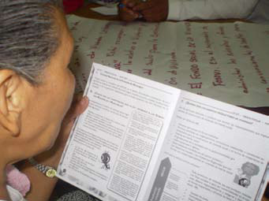
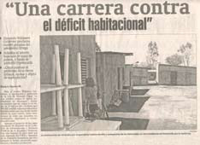

Slide 12
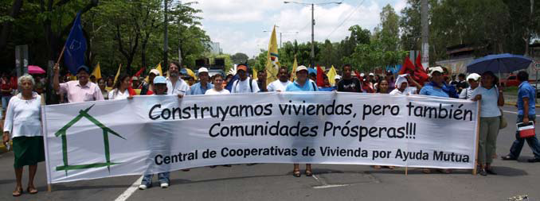
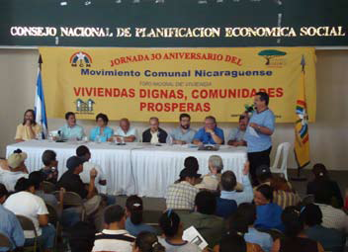

Slide 13
“Ley especial para el fomento de la construcción de vivienda y de acceso a la vivienda de interés social”
La articulación de estos protagonistas, llevó a que esta aspiración
se transformara en la Ley 677 (“Ley de Vivienda”),
aprobada el 11 de marzo de 2009 y publicada en La Gaceta,
Diario Oficial Nos. 80 y 81 del 4 y 5 de mayo de 2009,

Slide 14
Muchas
Gracias

